Slide 1

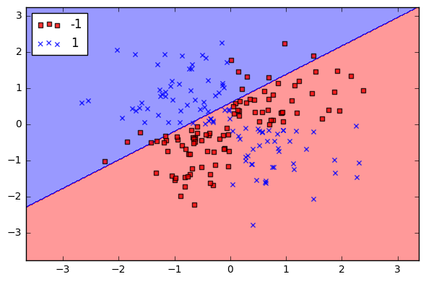
SVM (clasificación-regresión)
PhD(e). MsC. Ing. Jonnatan Arias Garcia

Slide 2
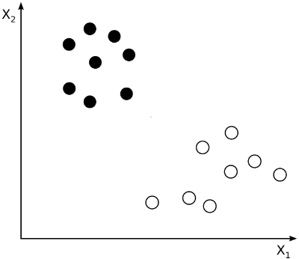
Support Vector Machines
(Máquinas de Vectores de Soporte) son un conjunto de versátiles y potentes algoritmos desarrollados en los laboratorios AT&T, útiles tanto en escenarios de clasificación, clúster y regresión.
La idea detrás de SVM Partimos de un conjunto de puntos en un plano que pertenecen a dos clases distintas:

Slide 3
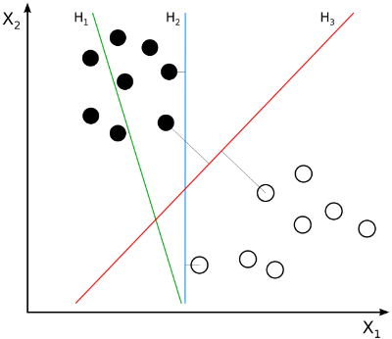
Support Vector Machines
El objetivo es encontrar una recta (un hiperplano, en general) que permita separar ambos bloques de puntos. En el caso mostrado, existe un número infinito de rectas candidatas a resolver el problema:
La recta H1 no divide correctamente los dos bloques
La recta H2 sí lo hace, pero su proximidad a los puntos negros hace que difícilmente pueda generalizarse el resultado (puede existir en el conjunto de puntos sobre los que realizar la predicción alguno que quede cerca de los puntos negros)
La recta H3, desde cierto punto de vista, es la recta ideal, pues maximiza la distancia mínima a los puntos negros y blancos, optimizando la capacidad de generalización del algoritmo:

Slide 4
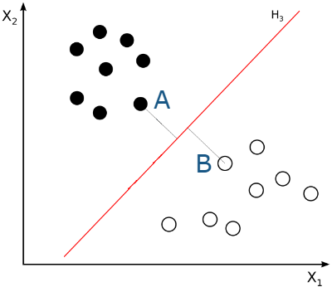
Support Vector Machines
Los puntos A y B, los más próximos a la recta H3, son los que determinan la posición de la recta. Si esta recta existe (si los puntos son linealmente separables) se denomina hiperplano de máximo margen (maximum-margin hyperplane), y los puntos A y B se denominan vectores de soporte (support vectors). La suma de las distancias que separan los puntos A y B del hiperplano de máximo margen se denomina margen.

Slide 5
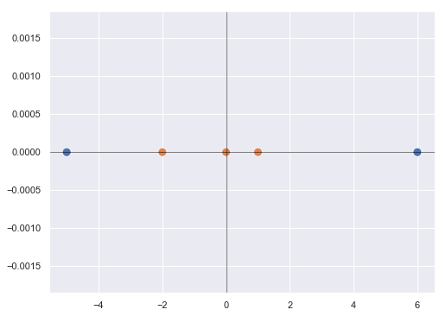
El kernel Trick
No siempre van a ser linealmente separables.
Ejemplo, Existe un plano que separe puntos
azules de naranjas?
Solución?

Slide 6
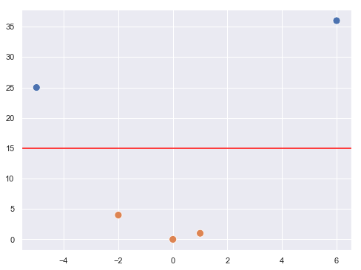
El kernel Trick
Solución?
Transformar los puntos a un espacio de mayor dimensionalidad donde sean separables.
Por ejemplo, pasar los punto (dim=1) a un plano (dim=2)
X a XX
-5, -2, 0, 1, 6 -> 25, 4, 0, 1, 36

Slide 7
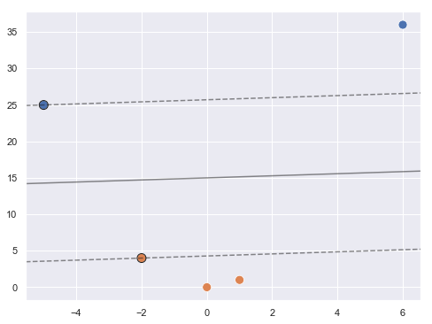
El kernel Trick
En el nuevo espacio, es posible crear una recta que separe ambos grupos de puntos, por el ejemplo la recta (hay un infinito número de ellas, de hecho).
SVM buscaría la recta que maximizase la distancia a ambos grupos de puntos en este nuevo espacio.
Podemos distinguir el hiperplano de máximo margen ?
Y los vectores de soporte ?
Esta transformación de las muestras desde el espacio original hasta una espacio de mayor dimensionalidad es llamada "kernel trick"

Slide 8
Márgenes duros y blandos
Si, tras aplicar el Kernel Trick los puntos que queremos clasificar son linealmente separables. Sin embargo, puede ocurrir que las clases no sean linealmente separables, no será posible encontrar el hiperplano en cuestión.
“Margen duro" hace referencia al escenario en el que no se permiten errores en el entrenamiento: si se encuentra un hiperplano de máximo margen es porque clasifica correctamente todas las muestras. Si las clases no son linealmente separables, resulta más práctico permitir ciertos errores en la clasificación a cambio de poder seguir encontrando el hiperplano de máximo margen. Este segundo enfoque es el que denominamos "de margen blando".
Margen Blando -determinado por la función de coste del algoritmo- está regulado con el parámetro C:
Un valor mayor de C implica un coste mayor derivado de las muestras mal clasificadas.
Un valor menor implica que las muestras mal clasificadas van a suponer un coste menor, por lo que se tiende a un escenario en el que se permite un mayor número de errores.

Slide 9
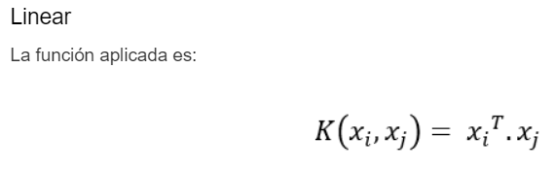
Kernels
Función de transformación que permite aumentar dimensionalidad y dar posiblemente un plus en la separación de datos.
Un kernel viene determinado por una matriz cuadrada de dimensión igual al número de muestras siendo analizadas, y el contenido de esta matriz es la resultante de aplicar la función de mapeo al conjunto de entrenamiento.

Slide 10
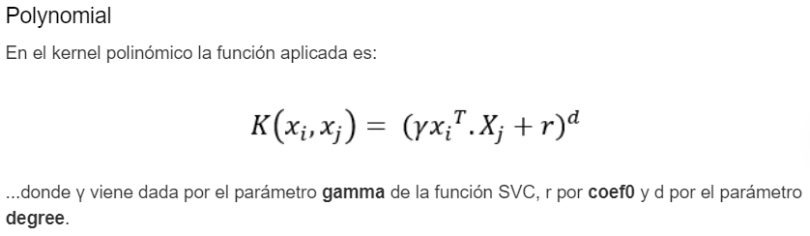
Kernels

Slide 11
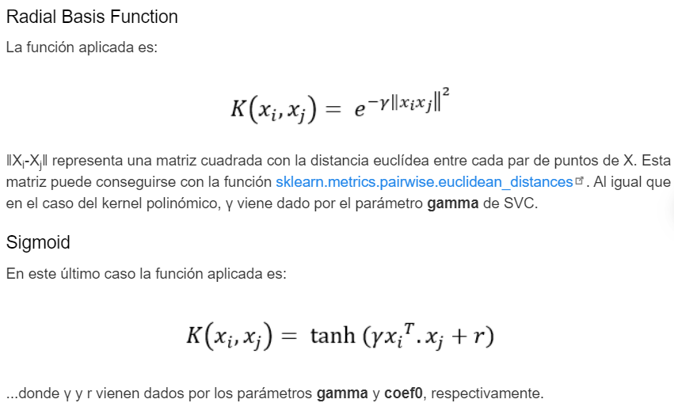
Kernels

Slide 12
Matemática del método

Slide 13
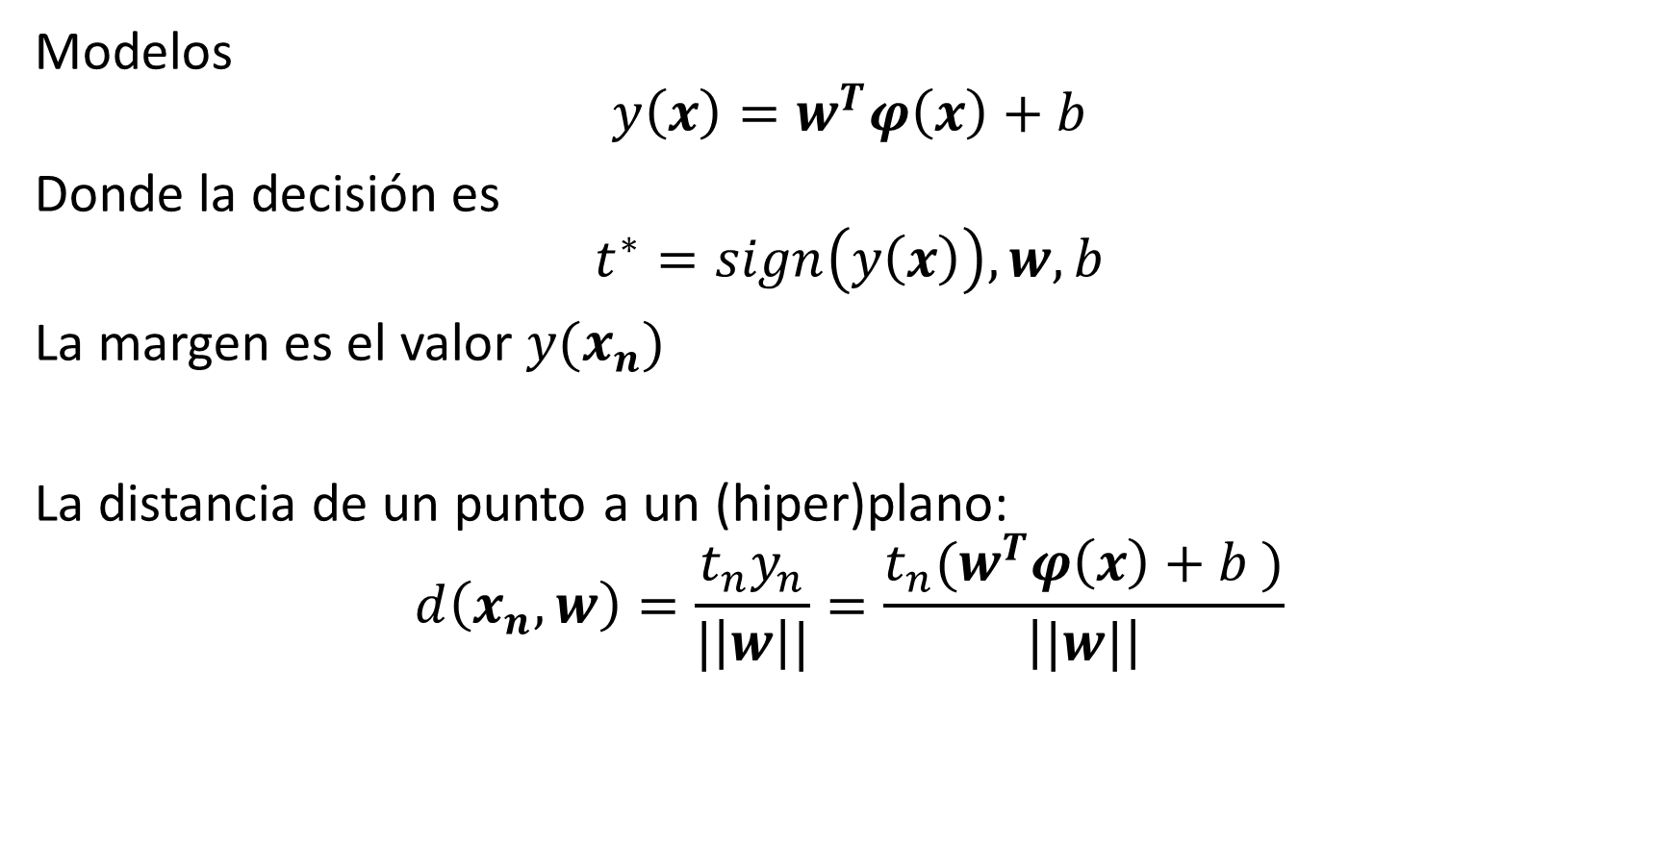

Máxima margen

Slide 14
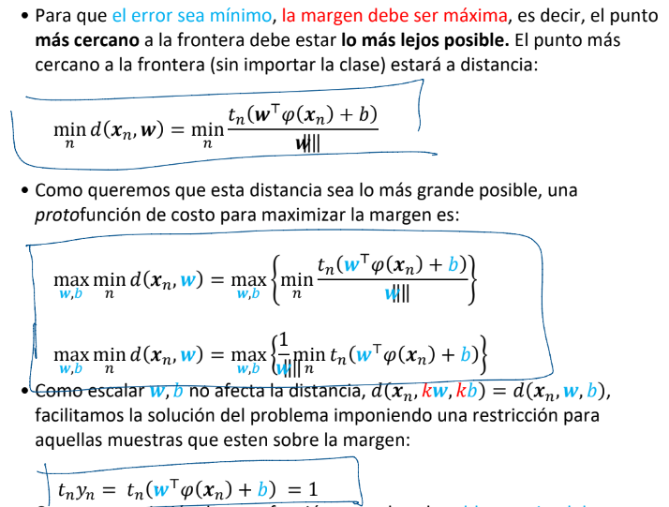

Slide 15
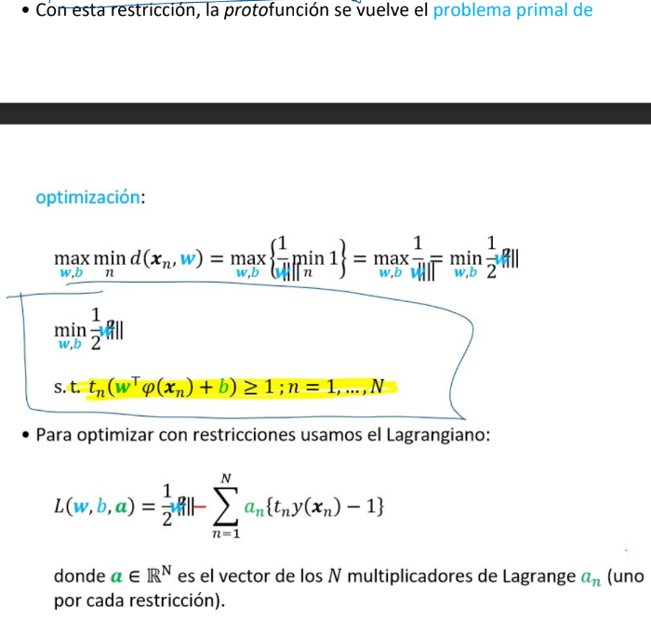

Notes:
el lagrangiano, permite describir un sistema fisico, y ver su evolucion en el tiempo.

Slide 16
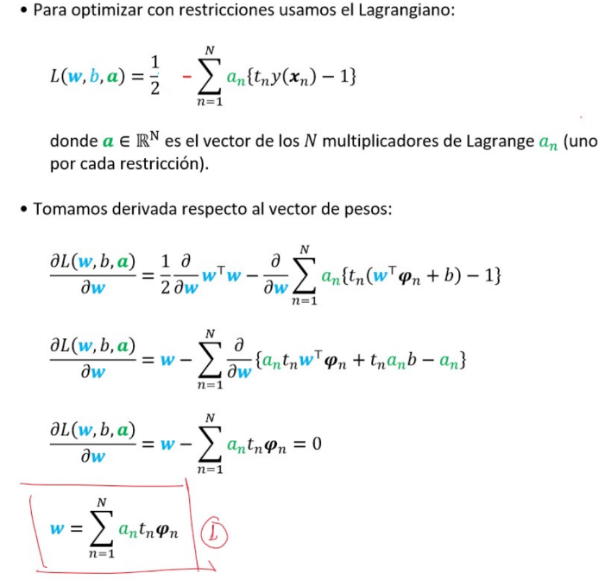

Slide 17
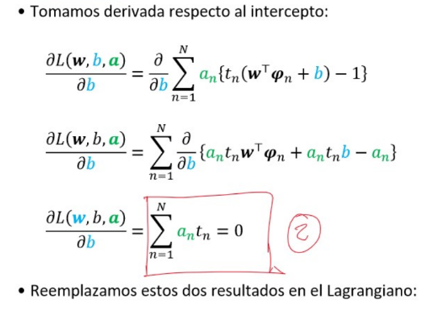
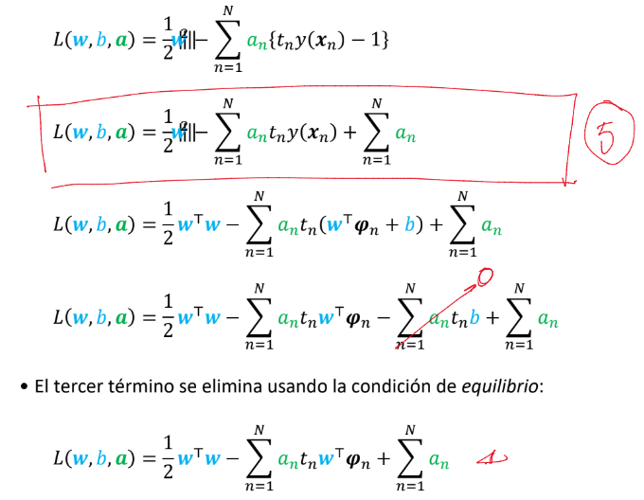

Slide 18
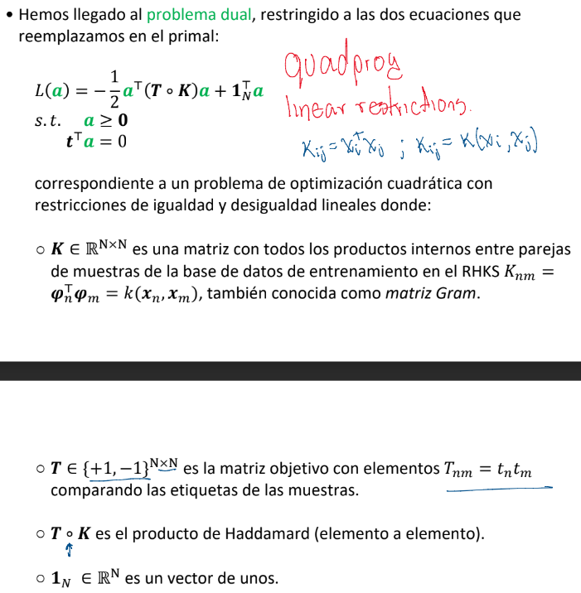
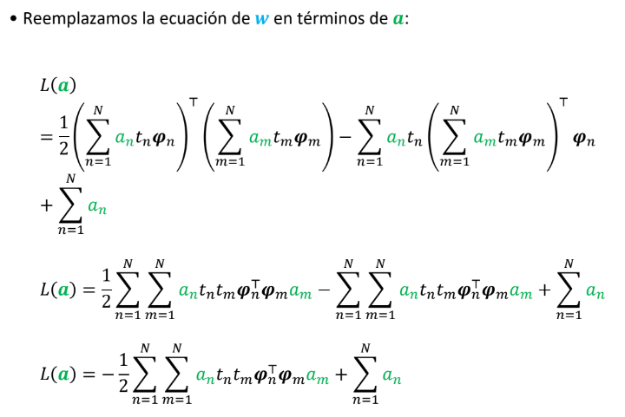
Notes:
rhks-> reproducing kernel hilbert space
espacio de kernel que incrementa separabilidad.
matriz gram: producto escalar en el espacio de hilbert y Una de las aplicaciones más importantes de dicha matriz es la comprobación de la independencia lineal: un conjunto de vectores será linealmente independiente si y sólo si el determinante de Gram no es nulo.
si estan pegados en kernel, tambien esta en el espacio dimensional normal

Slide 19
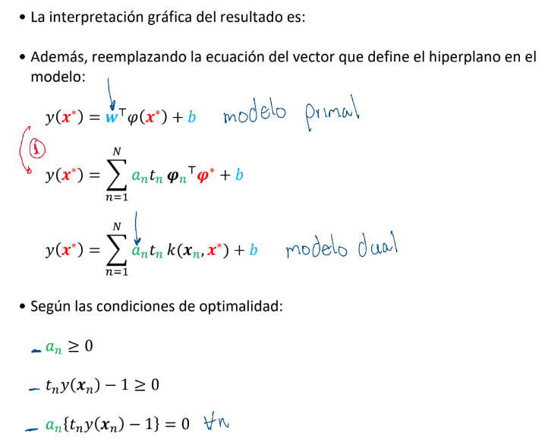
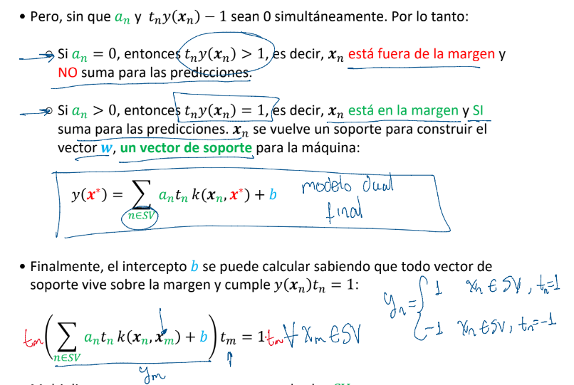
Notes:
Una vez tenemos los valores de an, reemplazamos en el modelo primal para validar nuestra recta optima.
Un ajuste es validar que an este dentro de la margen y sume o se elimite de nuestros datos para eleccion de la misma margen final (osea para calculos de b)..

Slide 20
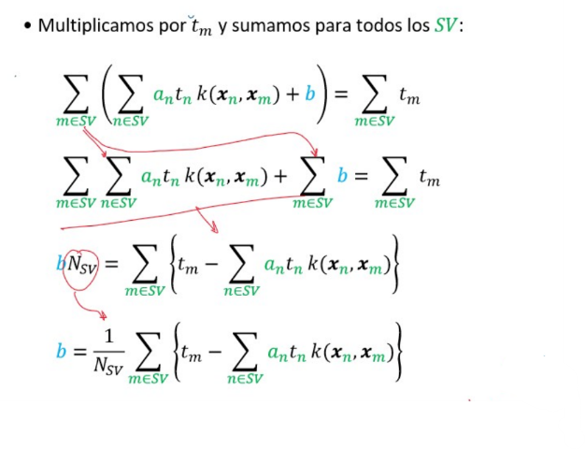

Slide 21
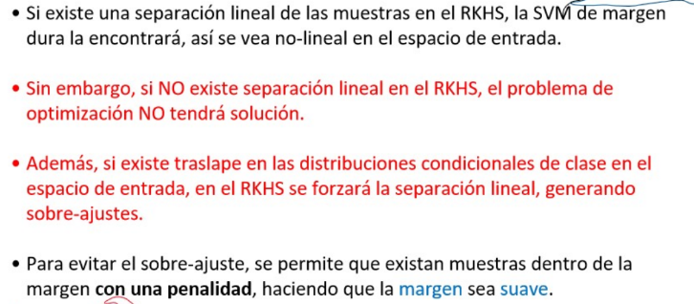
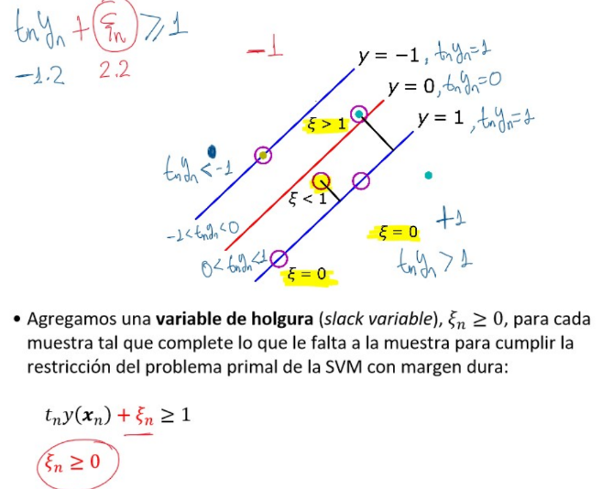
Margen Suave
Notes:
el hilber certificamos separabilidad, al no tener. debemos usar margen suave.
margen suave es dar un Epsilon que penalice el dato, para dar un mejor ajuste a nuestra prediccion junto al valor C

Slide 22
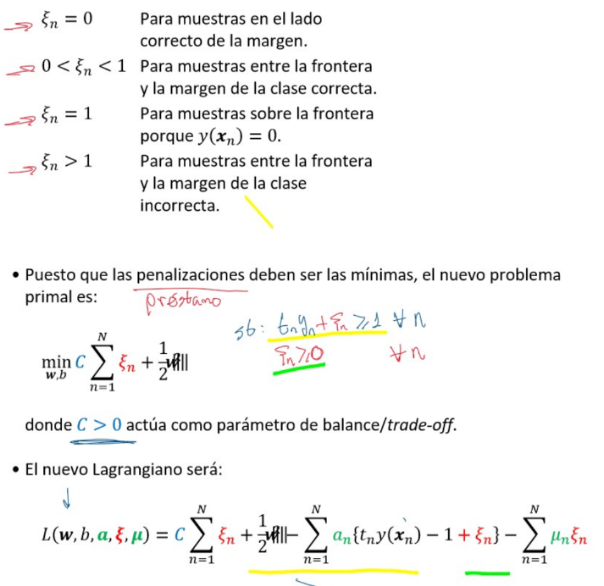
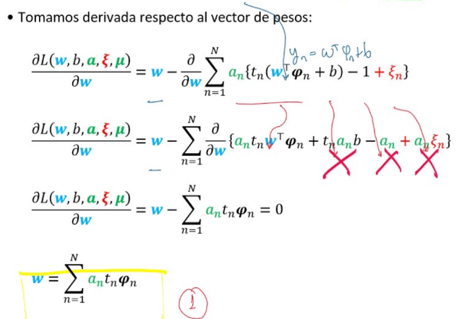
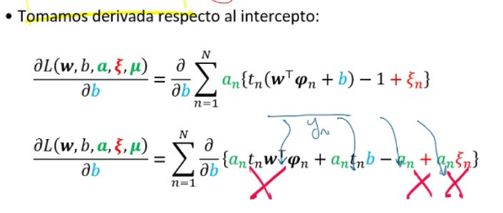
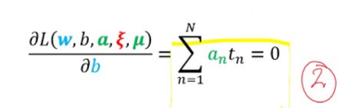
Notes:
planteada la restriccion volvemos a plasmas nuestro lagrangiano
derivar e igualar a cero(maximizar)
y calculamos nuestra an

Slide 23
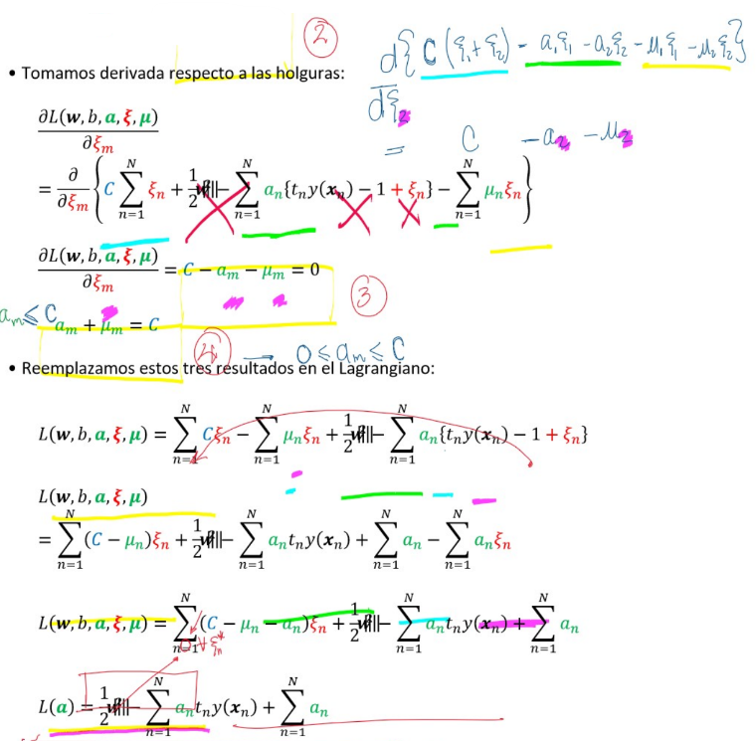
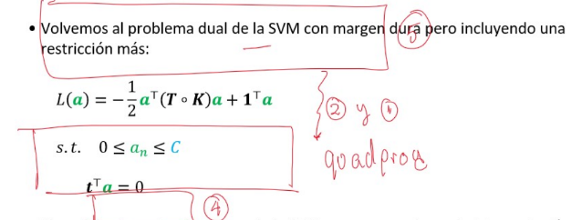
Notes:
tenga en cuanta que a, ahora va a depender de esas restriccion u holguras puestas, osea nuestro C. (que es un hiperparametro)
recuerde que nuestra a, va llegar a mismo problema dual

Slide 24
